Slide 2
THE FUTURE IS IMMERSIVE
Маркетинг 1.0
Продуктовый маркетинг
В фокусе: продукты
Маркетинг 2.0
Клиентоцентричный маркетинг
В фокусе: клиенты и рынки
Маркетинг 3.0
Социально-ориентированный маркетинг
В фокусе: сообщество бренда и социальная ответственность
В фокусе: изменение бизнес-моделей и персонификация отношений клиентов и брендов за счет технологий ИИ
В фокусе: культурная и технологическая цифровая трансформация
Маркетинг 4.0
Цифровой маркетинг
Маркетинг 5.0
ИИ маркетинг
Маркетинг 6.0
Иммерсивный маркетинг
В фокусе: иммерсивный опыт поколений Z и Alpha, не разделяющий цифровую и традиционную реальность

Slide 3
ПОКОЛЕНИЯ Z и ALPHA
Живут в иммерсивной реальности, постоянно включены в онлайн-коммуникацию (эффект «выборочного восприятия»)
Избалованы ИИ-технологиями, предпочитают взаимодействовать с голосовыми помощниками, использовать ChatGPT, общаться с чат-ботами, а не живыми людьми
Ожидают высокого уровня технологического оснащения физических пространств и внедрения элементов онлайна в офлайновый опыт
Взрослеют раньше (kids getting older effect): начинают работать, брать на себя ответственность, строить карьеру, неравнодушны к социальной ответственности, чувствительны к финансовым факторам выбора
Делают осознанные выборы и не склонны слепо доверять брендам: детально изучают информацию, ценят аутентичность и доверяют брендам, ценности которых разделяют
Предпочитают пользовательский контент брендированному, спонтанные истории режиссированным
Важно не «обладание», а опыт: готовы платить не за вещи, а за время своей жизни: путешествия, мероприятия, игры, спорт, обучение
Более готовы инвестировать в себя, управлять личностным и профессиональным ростом через приобретение опыта
Ценят свой комфорт, а не яркую рекламу и ненужные точки контакта, не реагируют на «совершенные» рекламные образы

Slide 4
ОТ МУЛЬТИКАНАЛЬНОГО К МЕТАМАРКЕТИНГУ
Мультиканальный маркетинг
Разделял цифровой и традиционный путь клиента
Управлял отдельно цифровыми и традиционными коммуникациями
Омниканальный маркетинг
Чередовал онлайн и офлайн коммуникации в едином CJM
Медиа-микс включал разные доли онлайн и офлайн точек контакта на разных этапах воронки маркетинга
Метамаркетинг
Интеграция онлайн и офлайн реальности и управление иммерсивным опытом клиента
Благодаря развитию цифровых технологий (Интернет вещей, ИИ, AR, VR, блокчейн и др.) и цифровой среды (расширенная реальность и метавселенная)

Slide 5
ТРЕНДЫ МЕТАМАРКЕТИНГА
Контент: вместо длительного и вдумчивого чтения/просмотра сотни коротких форматов в день
Эффект принятия решений «за долю секунды»
Эффект выборочного восприятия
Задача - попасть в короткое «окно внимания» и избежать «слепой зоны»: короткие ролики с ссылками на продукты / услуги / мероприятия (цель - попасть в micro-moment)
Социальные медиа: вместо «больших» социальных сетей пользователи сегодня предпочитают малые сообщества.
Защита персональных данных, доверие внутри сообщества с общими интересами
Баланс между публичным и приватным цифровым пространством
Реддит и Дискорд, Мастодон, community based social media
Онлайн торговля: вместо маркетплейсов SMM, мессенджер и livestream commerce (на пике популярности в Китае)
Тренд на живую коммуникацию с брендами в процессе изучения продукта
Интерактивный пользовательский опыт и вовлекающий контент
Искусственный интеллект: делает коммуникацию брендов с потребителями максимально персонифицированной
Чат-боты
Голосовые помощники
ChatGPT
Цифровые устройства: 3D-очки, 3D-наушники и «умные»устройства
AR и VR технологии, создающие иммерсивный опыт, позволяющих накладывать цифровую реальность на физическую
Трансформируют наше восприятие аудиовизуального контента

Slide 6
ОБЪЕДИНЕННЫЕ, НО ОТВЛЕЧЕННЫЕ
СВЯЗАННОСТЬ:
90% взаимодействий с брендами и СМИ транслируется на экране
8 из 10 владельцев смартфонов прибегают к интернет-поисковику в магазине
после просмотра рекламы более половины аудитории использует интернет-поисковик на мобильном устройстве
Мобильная связанность:
Эмпирическая связанность:
Социальная связанность:
базовый уровень, коммуникационная инфраструктура
уровень взаимодействия брендов и потребителей, сквозной пользовательский опыт
уровень взаимодействия между потребителями, сила социальных связей

Slide 7
ЧТО МЕНЯЕТ СВЯЗАННОСТЬ?
АБИТУРИЕНТЫ
Более зависимы от мнения других
Чувствуют защищенность (от брендов) и уверенность (в своем выборе)
Быстро отвлекаются от контента и не доверяют рекламе
Верят советам незнакомцев больше, чем рекомендациям знаменитостей, поддерживающих бренд
УНИВЕРСИТЕТЫ
Вовлекают партнеров и студентов в совместное развитие брендов
Интегрируют онлайн и офлайн взаимодействия в единый пользовательский опыт
Инициируют «разговоры о бренде», даже если это нельзя контролировать
Смиряются с «поляризацией рынка»: на процент промоутеров приходится такой же процент критиков
Управляют сообществом бренда: чтобы «промоутеры» защищали бренд от «критиков»

Slide 8
ТЕОРИЯ ВЛИЯНИЯ
Внешнее влияние
Влияние других
Собственное влияние
Реклама и маркетинговые коммуникации, контакты с представителями бренда (продажи)
Сарафанное радио, социальные сети, рекомендательные и рейтинговые системы
Результат прошлого опыта взаимодействия с брендами, личных суждений и индивидуальных предпочтений

Slide 9
НОВЫЙ CJM АБИТУРИЕНТА
Осведомленность
Маркетинговые коммуникации
Сарафанное радио
Привлекательность
Короткий список
Быстрый поиск
Вопрос
Действие
Адвокация
Прошлый опыт
Система 1
Знакомым
В интернете
Бренду
Опыт получения услуги
Постпокупочный опыт
Запоминаемость бренда
Готовность к повторной сделке
Готовность защищать и рекомендовать
Я знаю
Я
убежден (-на)
Я
выбираю
Я поступаю
Я рекомендую

Slide 10
ЧТО ИЗМЕНИЛОСЬ НА ПУТИ АБИТУРИЕНТА?
Раньше этап знакомства / охвата обеспечивался коммуникацией бренда с потребителем, сегодня личные решения являются по сути социальными
Раньше этап лояльности измерялся числом повторных покупок, сегодня – готовностью защищать и рекомендовать бренд
Раньше клиенты чаще задавали вопросы представителям бренда, сегодня – пользователям интернета

Slide 11
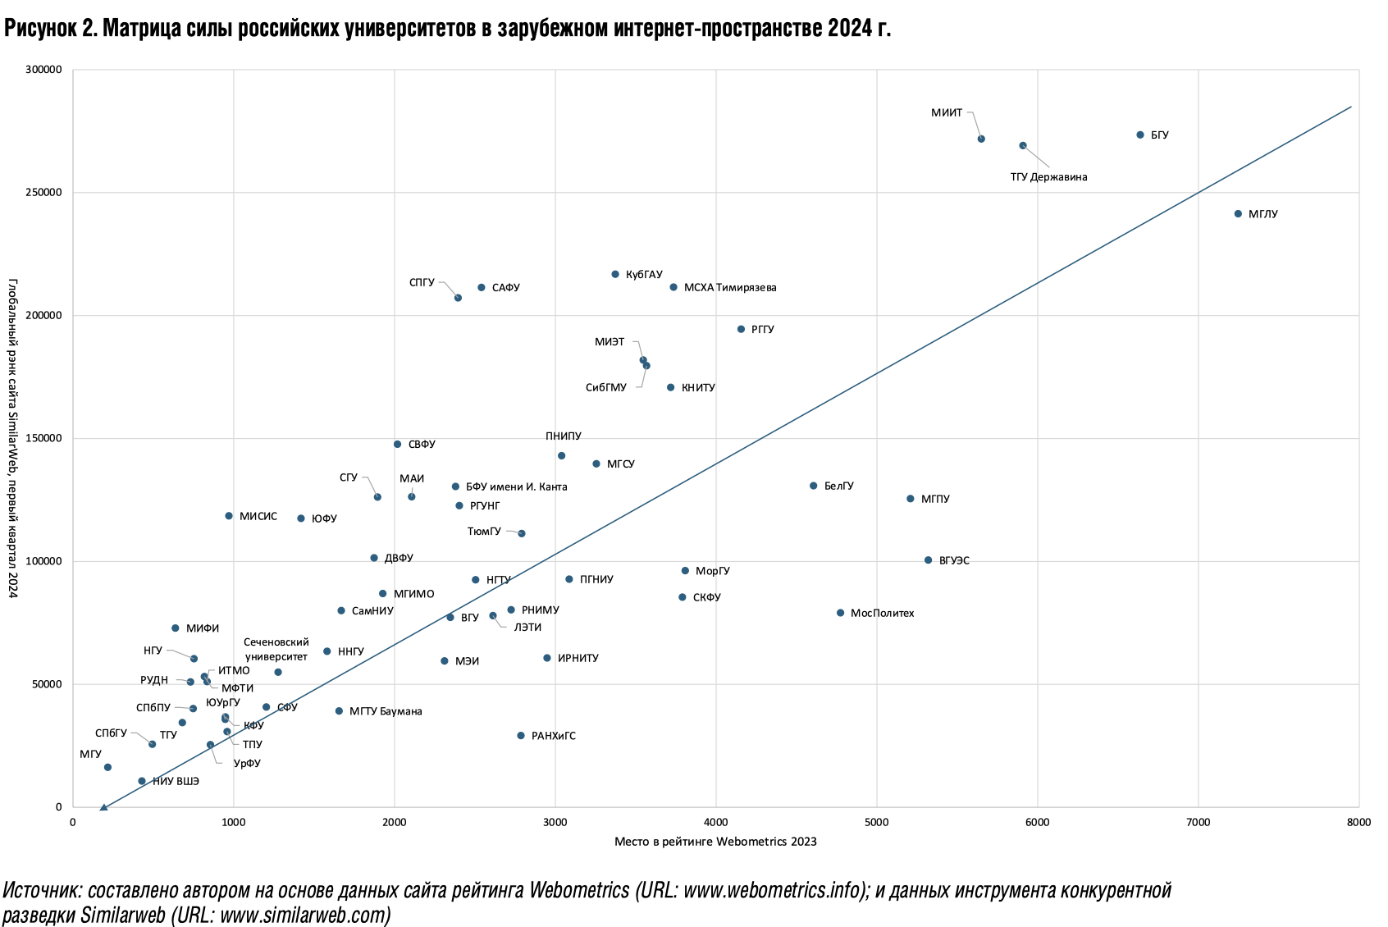
ЧТО ИЗМЕНИЛОСЬ ДЛЯ УНИВЕРСИТЕТОВ?

Slide 12
ЧТО ИЗМЕНИЛОСЬ ДЛЯ УНИВЕРСИТЕТОВ?

Slide 13
РОЛЬ ОБРАЗОВАТЕЛЬНЫХ ПОРТАЛОВ
ОБРАЗОВАТЕЛЬНЫЕ ПОРТАЛЫ В CJM АБИТУРИЕНТА
Ограниченность присутствия в каналах «внешнего влияния» и «влияния других» создает «разорванный» цифровой путь
Прежде, чем абитуриент попадет на официальный сайт университета как «лицо бренда» и ключевую точку контакта, он или она должны пройти через этапы «осведомленности» и «привлекательности», то есть «встретиться» с университетом во внешних медиа
Учитывая ограниченность присутствия российских университетов во внешних зарубежных медиа, возрастает роль национальных порталов для иностранных поступающих в новом CJM абитуриента в эпоху иммерсивного маркетинга

Slide 14
РОЛЬ ОБРАЗОВАТЕЛЬНЫХ ПОРТАЛОВ

Slide 15
ЦИФРОВОЙ ЛАНДШАФТ В СТРАНАХ ЦА

Slide 16
SMM-ЛАНДШАФТ В СТРАНАХ ЦА

Slide 17
SMM-ЛАНДШАФТ В СТРАНАХ ЦА

Slide 18
ПОЛЬЗОВАТЕЛИ ИЗ СТРАН ЦА НА САЙТАХ РОССИЙСКИХ ВУЗОВ

Slide 19
«БУТЫЛОЧНЫЕ ГОРЛЫШКИ» В CJM АБИТУРИЕНТА из ЦА
Осведомленность
Меньше 13% целевой аудитории из стран Центральной Азии использует Яндекс
Привлекательность
Слабая представленность российских вузов в международных цифровых каналах и адаптация контента под нужды конкретных целевых аудиторий
Вопрос
Слабая трансмедийность SMM-коммуникаций российских университетов и ограниченность возможностей вирусного охвата
Реферальный трафик на официальные русскоязычные сайты университетов обеспечивают в основном национальные интернет-ресурсы
Образовательные порталы для поступающих в Россию иностранных граждан слабо взаимодействуют с целевой аудиторией в странах Центральной Азии и редко приводят входящий трафик на русскоязычные сайты университетов
Слабое пересечение цифрового ландшафта пользователей в странах Центральной Азии и российских университетов

Slide 20
РЕКОМЕНДАЦИИ ПО ЦИФРОВОМУ МАРКЕТИНГУ
Органическая поисковая выдача в зарубежных поисковых системах за счет SEO-оптимизации и контент-маркетинга
Активизация работы в разрешенных и востребованных у пользователей в странах Центральной Азии социальных медиа: Discord, Reddit, Pinterest, ResearchGate и др.
Создание цифровых профилей для абитуриентов в «Википедии»
Визитные карточки и отзывы на картографических сервисах
Развитие мессенджер-маркетинга
Развитие международного пиара и представленности в электронных СМИ стран целевых регионов
Активизация работы образовательных порталов для поступающих в Россию иностранных граждан в странах Центральной Азии
Адаптация русскоязычных сайтов университетов к потребностям иностранных абитуриентов, для которых русский как иностранный является предпочитаемым языком для общения в России

Slide 21
РЕКОМЕНДАЦИИ ПО МЕЖДУНАРОДНОМУ МАРКЕТИНГУ
Системно управлять международным маркетингом и коммуникациями в цифровой и традиционной среде, стремясь к гармоничному опыту контакта с брендом
Принимать меры по повышению знания об университете среди иностранных студентов и сотрудников, чтобы обеспечить аутентичность и консистентность истории бренда
Разработать контентную стратегию для каждого из целевых зарубежных рынков, формируя ключевые месседжи на стыке мировой повестки, интересов целевых аудиторий и целей международной деятельности университета
Разрабатывать стратегии международного цифрового маркетинга с учетом принципа иммерсивности на основе данных, объединяя стратегическую сквозную веб-аналитику, кабинетные и полевые исследования внешней и внутренней среды
Формировать базы знаний, что не только позволит повысить уровень их удовлетворенности, но и приведет к оптимизации бизнес-процессов и создаст возможность обучать ИИ
Распределять иностранных студентов и сотрудников в кластеры согласно модели клиентской поддержки — это позволит не только создать качественный опыт для каждого кластера, но и лучше планировать расходы и просчитывать эффективность

Slide 22
РЕКОМЕНДАЦИИ ПО МЕЖДУНАРОДНОМУ ПИАРУ
Слаженность: в работе служб маркетинга и пиара на международном и национальном уровнях. Контентная стратегия связывает цели развития международной деятельности университета, информационные потребности ЦА и тренды мировой повестки, локализует контент по странам.
«Снаружи внутрь»: контент должен формироваться исходя из повестки целевой страны и отличаться от конкурентов, а не фиксировать информационные поводы университета. Отражать вклад, который университет вносит в жизни граждан, в решение проблем конкретной страны.
Консистентность: история бренда должна быть последовательной. Для этого важно формулировать месседжи для целевых аудиторий (3–4 для каждой) в каждой стране, постоянное повторение которых формирует ассоциации в сознании каждой ЦА и улучшает показатели SEO.
Результаты, а не планы: хорошие новости содержат глагол в совершенном виде и вызывают интерес зарубежной аудитории. Важно не то, что сделали в университете, а то, как это повлияло на рынок страны, для которой предназначена новость.
Экспертиза, а не инфобизнес: важно публиковать кейсы, отчеты, аналитику и другие конкретные и актуальные для целевых аудиторий результаты, а не только мнения и отчеты о событиях. Рекомендуется отказываться от помощи ИИ в создании контента — алгоритмы зарубежных платформ легко определяют и блокируют такой контент.

Slide 23
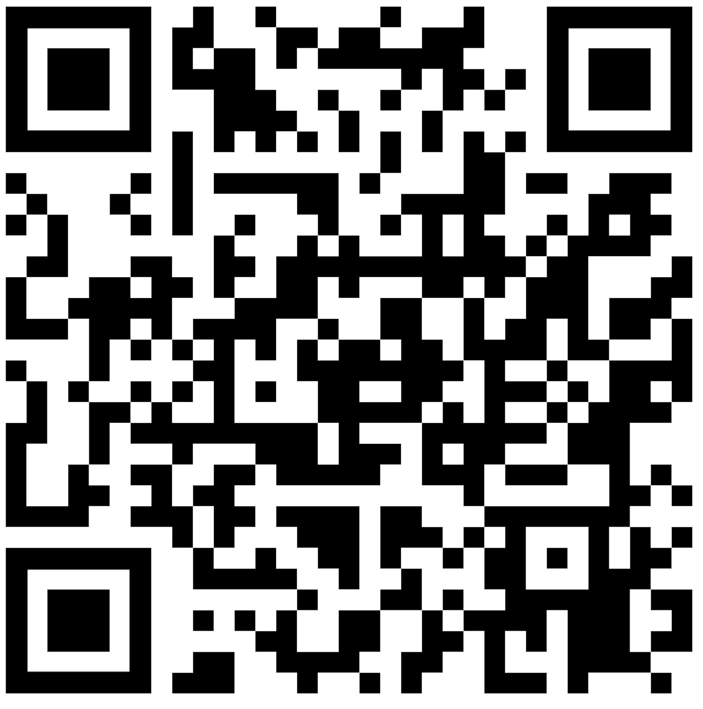
ППК ПО МЕЖДУНАРОДНОМУ ЦИФРОВОМУ МАРКЕТИНГУ

Slide 24
СПАСИБО ЗА ВНИМАНИЕ!
www.univermark.ru
obakumenko@univermark.ru
https://t.me/digitalunimarket
https://vk.com/univermark
https://www.youtube.com/@olga.ark.bakumenko

